Slide 1
Мамино сердце

Slide 2
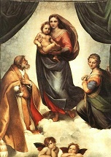
«Я очень боюсь, я совершенно не знаю, что я должен делать в этом мире?!»

Slide 3
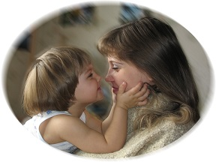

Slide 4
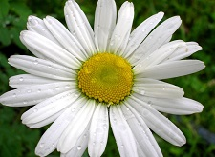
Мать – это женщина, которая ….

Slide 7
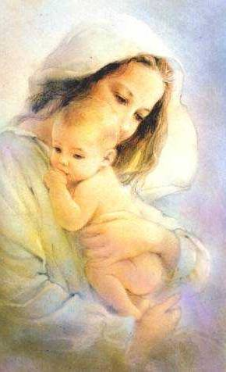
Имя моего
Ангела – Мама

Slide 8
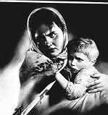

Slide 9
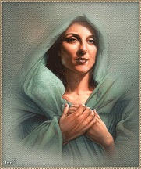

Slide 11
Игра :
«Выбери себе пару»

Slide 13
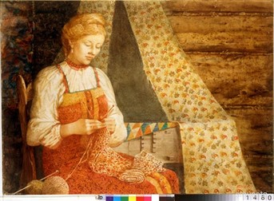
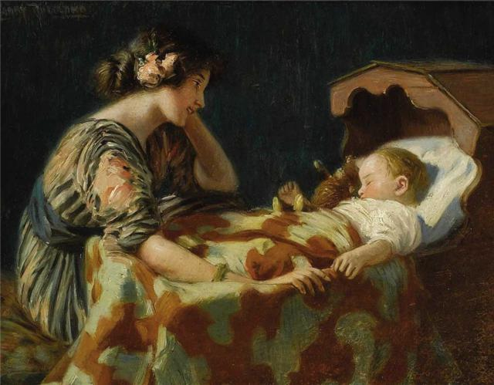

Slide 14
НИКОГДА НЕ
БРОСАИТЕ СВОИХ МАТЕРЕЙ !

Slide 15
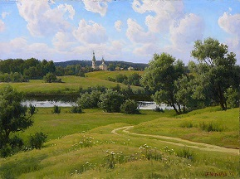
Мать – Россия моя
С чем тебя мне сравнить?
Без тебя мне не петь,
Без тебя мне не жить.

Slide 17
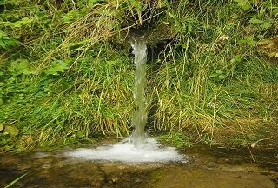

Slide 20
Все мои самые светлые сны, Радуги, звёзды, легенды и храмы Были как в зеркале отражены В ясных глазах моей мамы. Ты меня за руку в мир привела, Ласково чуть подтолкнула ладонью И на пути моём солнце зажгла, Что называют любовью. Мамино сердце - хрустальная чаша, Вечно тревоги и ласки, тревоги и ласки полно, Мамино сердце бьётся всё чаще, чаще, Как сделать, чтоб никогда не разбилось оно. Ты отличать научила меня Зло от добра под любою одеждой И начинать утро каждого дня С веры, любви и надежды. В мыслях к тебе прихожу я всегда, Вновь обращаясь к тебе за советом, Пусть в темноте я брожу иногда, Путь ты укажешь мне к свету. Мамино сердце - хрустальная чаша, Вечно тревоги и ласки, тревоги и ласки полно, Мамино сердце бьётся всё чаще, чаще, Как сделать чтоб никогда не разбилось оно. Мамино сердце, Мамино сердце, Как же сберечь мне его. Мамино сердце - хрустальная чаша, Вечно тревоги и ласки, тревоги и ласки полно, Мамино сердце бьётся всё чаще, чаще, Как сделать, чтоб никогда не разбилось оно. Как сделать, чтоб никогда не разбилось оно.

Slide 21
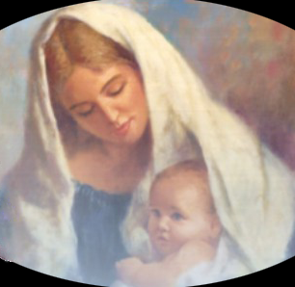

Slide 22
С праздником,
милые мамы – самые лучшие на свете!!!

